Slide 1


Segurança do Doente num
Departamento de Imagem Médica
“We cannot change the human condition, but we can change the conditions under which humans work”
(Reason, 2000)
Florentino Serranheira, 2015

Slide 2
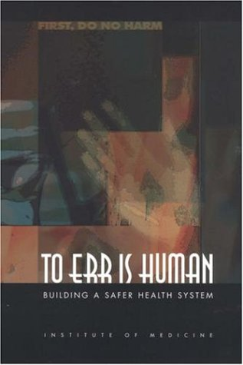
Segurança do Doente em Imagem Médica
To Err is Human: Building a Safer Health System
American Institute of Medicine - 1999
Estima-se que cerca de 1 milhão de doentes são afetados por eventos adversos (EA) em instituições de saúde e que destes entre 40 000 a 98 000 morrem devido erros (preveníveis) na prestação de cuidados.

Slide 3
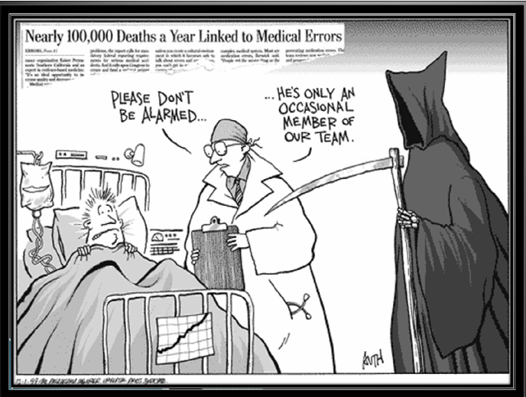
Segurança do Doente em Imagem Médica
A Segurança do Doente é uma área do setor da Saúde que utiliza e aplica princípios e métodos (desenvolvidos na aviação, na indústria aeroespacial e nuclear, entre outros) que pretendem melhorar o sistema de prestação de cuidados de saúde, tornando-o mais seguro.
Entre nós a taxa de incidência observada a nível nacional de EA em Hospitais é de 11,1%, dos quais cerca de 53,2% foram considerados evitáveis
(Sousa; Uva; Serranheira; Nunes; Leite, 2014).

Slide 4


Segurança do Doente em Imagem Médica
Paradigmas atuais
  Centrado na Pessoa/Trabalhador
    Focado no erro humano (profissionais de saúde), culpando as pessoas pelo esquecimento, falta de atenção, distração ou outra situação de culpa individual;
  Centrado no Sistema/Organização
    Focado nas condições sob as quais as pessoas (profissionais de saúde) trabalham e tentam atingir o melhor desempenho (evitando o erro e criando procedimentos de prevenção) na prestação de cuidados.

Slide 5
Segurança do Doente em Imagem Médica
Alguns elementos de vulnerabilidade do departamento de imagem médica no contexto da Segurança do Doente:
  Realização de um elevado número de exames diário;
  Os doentes são sempre “caras novas” no serviço;
  A informação recebida sobre os doentes é frequentemente complexa ou insuficiente;
  Existe risco de infeção nosocomial;
  Elevado número de exames com radiações ionizantes;
    A TC é uma extensão da avaliação física dos doentes;
    As doses de radiação por exame não são controladas;
    …

Slide 6
Segurança do Doente em Imagem Médica
Principais situações de risco:
Identificação
Procedimento/exame
Lado; Local do exame
Administração de fármacos
Radiações
Infeção hospitalar
Relatórios
Eventos adversos
(Preveníveis)

Slide 7
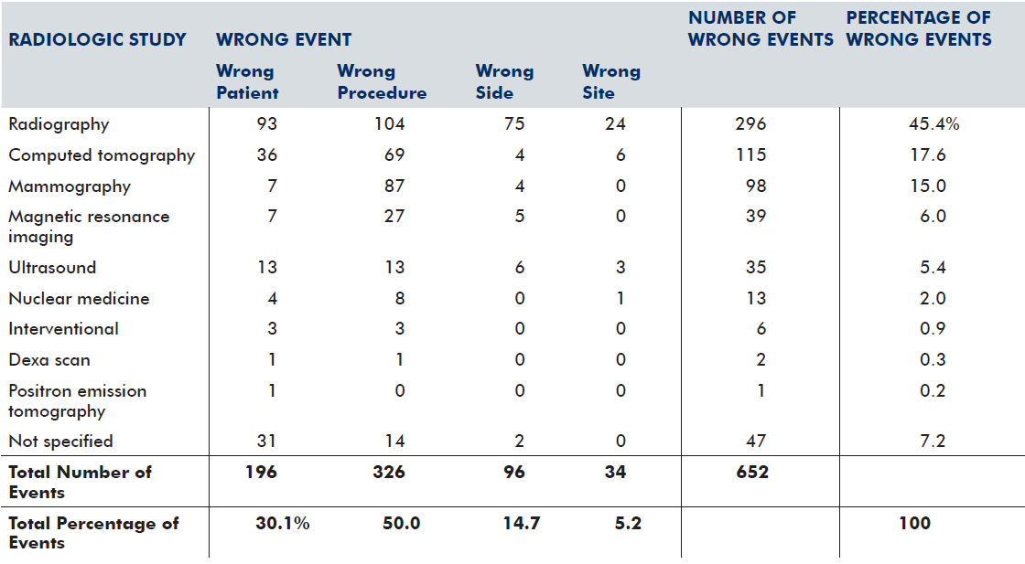
Segurança do Doente em Imagem Médica
(Pennsylvania Patient Safety Authority, 2011)

Slide 8
Segurança do Doente em Imagem Médica
Foco no “erro humano” e no desempenho (mau) dos profissionais de saúde:
  Erros na:
    Realização de exames;
    Identificação das imagens;
    Administração de contraste (ou outros produtos);
    Relatórios;
    ….

Slide 9
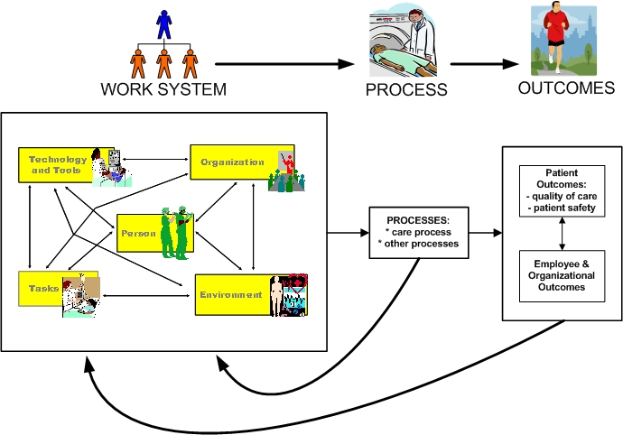
Segurança do Doente em Imagem Médica
Carayon et al., 2006

Slide 10
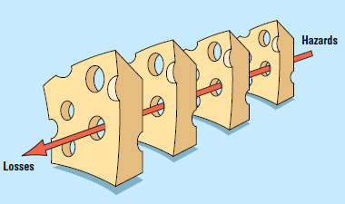
Segurança do Doente em Imagem Médica
ERROS
Condições latentes
Eventos
adversos
Erro humano
Eventos adversos
Sistemas Complexos
Notes:
10

Slide 11
Segurança do Doente em Imagem Médica
Condições Latentes
A Segurança do Doente no Departamento de Imagem Médica deve integrar a perspetiva integrada e sistémica de análise das situações de risco e dos event!
Falhas Ativas
(Henriksen et al., 2008; Serranheira et al, 2009)

Slide 12
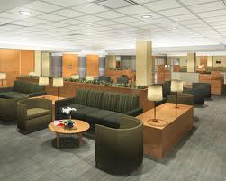
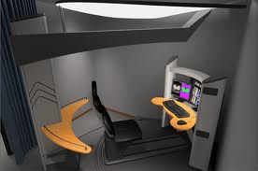
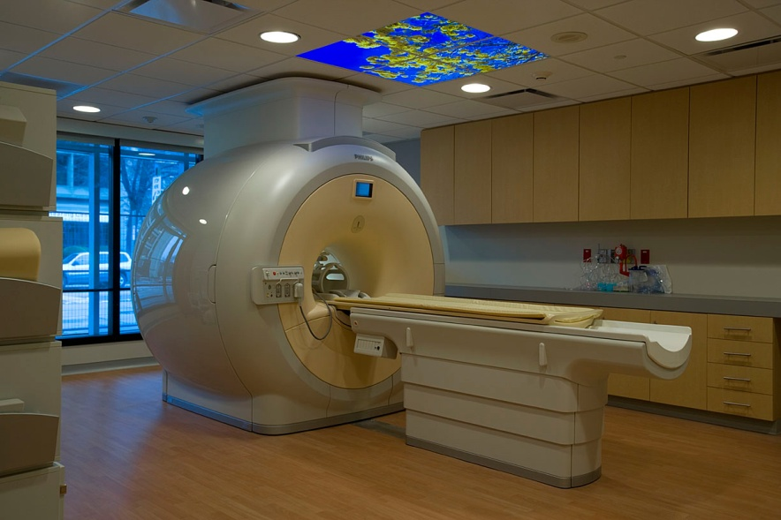

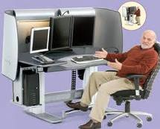
Segurança do Doente em Imagem Médica
A Segurança do Doente num departamento de imagem médica tem de ser assumida por todos em todos os locais!
As situações de risco e os erros devem ser antecipados e prevenidos!
Os sistemas devem ser concebidos para prevenir e evitar erros mesmo quando os profissionais de saúde estão cansados, desmotivados, ou outra situação que lhes diminua as capacidades.

Slide 13
Segurança do Doente em Imagem Médica
A prevenção da identificação incorreta na perspetiva sistémica da Segurança do Doente:
  Garantir pelo menos 2 formas distintas de identificação dos doentes (nome, data de nascimento, pulseira, …);
  Existir um sistema de duplo controlo dos exames pedidos versus realizados (checklist informático) e também durante a realização dos relatórios médicos;
  Diminuir a possibilidade de alterações das listas de trabalho (worklists, salas, recursos humanos, …)
  Empenho dos profissionais de saúde e de todos no serviço
  ….

Slide 14
Segurança do Doente em Imagem Médica
Segurança do Doente
Participação
do Doente
Investigação
Serviços
de Saúde
Controlo da
infeção
Formação
Registos
Gestão
Saúde
Ocupacional
Cultura
Ergonomia

Slide 15
Segurança do Doente em Imagem Médica
Desafios futuros
Envelhecimento da população;
Incremento das solicitações/pedidos;
Redução dos recursos humanos;
Reorganização dos serviços/hospitais;
…
Exige-se melhor conceção e organização dos serviços e profissionais de saúde empenhados!

Slide 16


“Trying harder will not work:
changing systems of care will! “ (IOM, 2010)
Florentino Serranheira
serranheira@ensp.unl.pt

